Slide 1
Helsestasjon
7-8 .12 2023
Thon Hotell nordlys

Slide 2
Program
Status siden sist
Barnekoordinator
Tuberkulosekontrollprogram (arbeidsgruppe - )
Gjennomgang av aktuelle prosedyrer som skal inn i Digipro-helse
Strategi for videre arbeid med prosedyrer
Årshjul 2024
OMNI modellen - Videre arbeid?
Kartlegging barn - Gjennomgang av kartleggingsskjema (behov for ny runde?)
Digipro-web

Slide 3
Status
Hva er har skjedd siden sist.
Positive ting, utfordrende ting?
5 minutter pr kommune.

Slide 4
Fokus for 2023
Fokus for 2023
Avklaring med skoleledelsen i april 2023 om OMNI modellen kan føres inn
Kartleggingsfase med RKK kommunene, hvor avklaring av samarbeid vurderes med tanke på kompetanseheving, rutiner og robusthet i henhold til ufrivillig fravær i stillinger
Målsetting er å kvalitetssikre de rutinene som omhandler og følger opp at barn som mobbes
Arbeide for å lage ny felles mal tuberkulosekontroll program
Felles fokus på folkehelse
Igangsette bruk av velferdsteknologi
Avklare behov for hvordan nasjonale rapporteringer gjøres og lokale ulikheter i rapportering

Slide 5
Målsetninger:
Klarlegge og tilrettelegge for interkommunalt samarbeid på fag.
Øke samarbeid med skolehelsetjenesten
Bistå hverandre ved behov. Grunnet vakanse, sykdom og lignende.
Utarbeide felles rutiner og planstrategi. Fortsette digitaliseringen i regionen.
Utarbeide rutiner mot mobbing i regionen basert på OMNI modellen
Opplæring, kursing og rapportering.

Slide 7
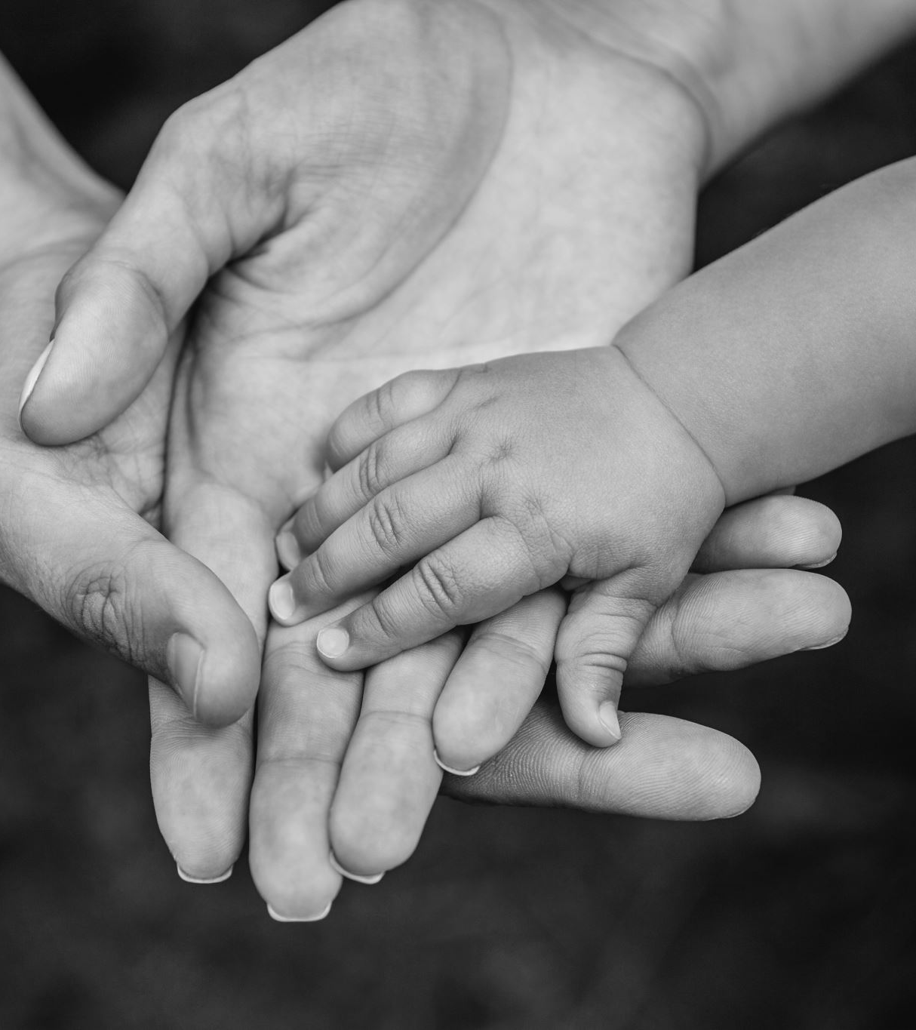
§ 7-2a. Barnekoordinator
For familier som har eller venter barn med alvorlig sykdom, skade eller nedsatt funksjonsevne, og som vil ha behov for langvarige og sammensatte eller koordinerte helse- og omsorgstjenester og andre velferdstjenester, skal kommunen oppnevne en barnekoordinator dersom foreldrene eller den som samtykker på vegne av barnet, ønsker dette.

Slide 8
Kommunens plikt til å oppnevne barnekoordinator gjelder frem til barnet fyller 18 år.

Slide 10
Tuberkulosekontrollprogram
Eksempel
Gjennomgang av første utkast.

Slide 12
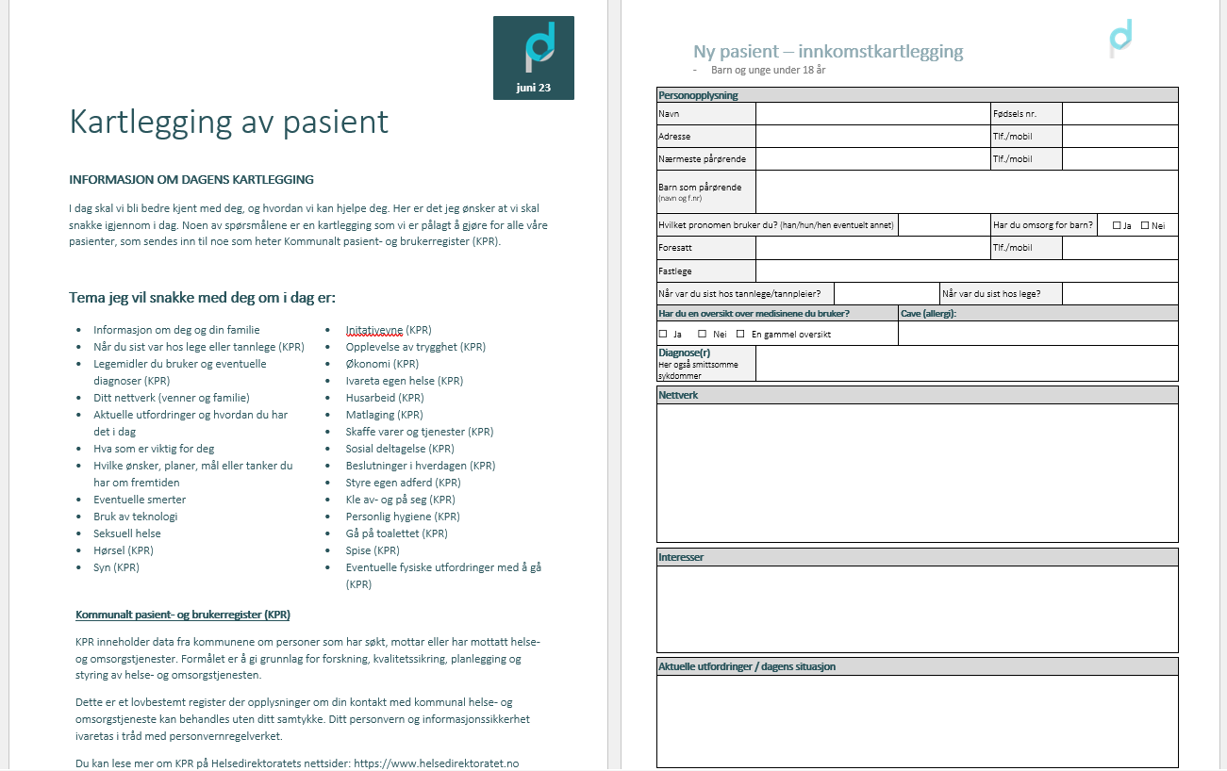
Kartlegging barn
Nytt skjema
Gjennomgang og tilbakemeldinger
Kartlegging+barn.docx
Hva er det viktigste man må få frem med kartlegging av barn?
Ønsker man iplos inn?
Andre inspill
Lage formular som de kan svare i?
Notes:
https://digiprohelse.sharepoint.com/:w:/r/sites/Digipro-helseAS/_layouts/15/Doc.aspx?sourcedoc=%7BEE55F091-2E90-4103-8BE1-E1C1A48BAADC%7D&file=Notater%20utvikling%20av%20kartlegging%20for%20barn%20og%20undgdom.docx&action=default&mobileredirect=true

Slide 13
Innspill
Rødøy Skolehelsetjenesten- faglige retningslinjer
Sørfold MFQ, kartlegging
Saltdal Samtykke

